Slide 1
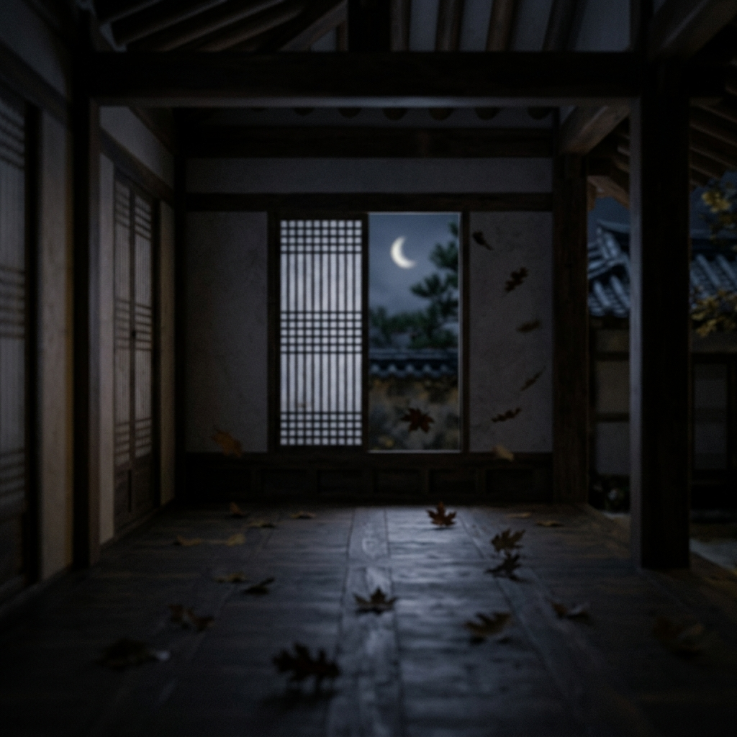
[수능특강 문학] 갈래복합 05
허난설헌 <규원가> 및 작자 미상 <인현왕후전> 핵심 해부

Slide 2
1. 허난설헌 <규원가> 개관
주제: 봉건 사회 속 독수공방하는 여성의 한탄과 원망
갈래: 현전하는 가장 오래된 규방 가사
핵심 포인트 1
• 과거의 아름다움(설빈화안) vs 현재의 늙고 초라함(면목가증)
핵심 포인트 2
• 비통한 남편 원망 속에서도 임을 기다리는 극적 모순의 극대화

Slide 3
2. <규원가> 과거 회상과 방탕한 남편 원망
과거의 나 vs 현재의 나
• 15세 즈음의 내 눈부신 얼굴(설빈화안)은 어디로 가고
• 거울 속엔 너무 늙고 밉살그러운 모습(면목가증)뿐
• 부귀무남한 나의 기구한 팔자, 조물이 시기하는구나!
원망스러운 남편의 행적
• 장안 유협 경박자(호탕한 무리)와 어울리는 남편
• 백마금편 차림으로 야유원(기생집) 나간 뒤 소식이 끊김

Slide 4
3. <규원가> 독수공방 애달픔과 극한의 체념
고조되는 독수공방의 외로움
• 떨어지는 빗소리, 울어대는 귀뚜라미(실솔) 소리
• 방황과 시름을 달래려고 거문고(녹기금)를 타지만...
• 방은 텅 비고 구곡간장(애타는 아홉 굽이 창자)만 끊어짐
체념 섞인 삶의 마무리
• 약수(건널 수 없는 물) 탓에 편지조차 단절됨
• 차라리 죽어 천년 뒤의 학(별학)이 되어 돌아올까...

Slide 5
4. 핵심 수능 개념! [감정이입 vs 객관적 상관물]
감정이입 (Empathy)
• 대상의 감정 = 나의 감정 (똑같이 슬픔)
• <규원가> ➔ '귀뚜라미(실솔)' (벌레가 나처럼 운다고 묘사함)
객관적 상관물 (Objective Correlative)
• 대상 자체는 아무 생각 없어도 내 감정만 돋보이게 하는 장치
• (감정이입도 객관적 상관물 안에 포함되는 큰 개념)
• <규원가> ➔ '거문고(녹기금)' (그냥 악기지만, 연주하며 외로움 배가)

Slide 6
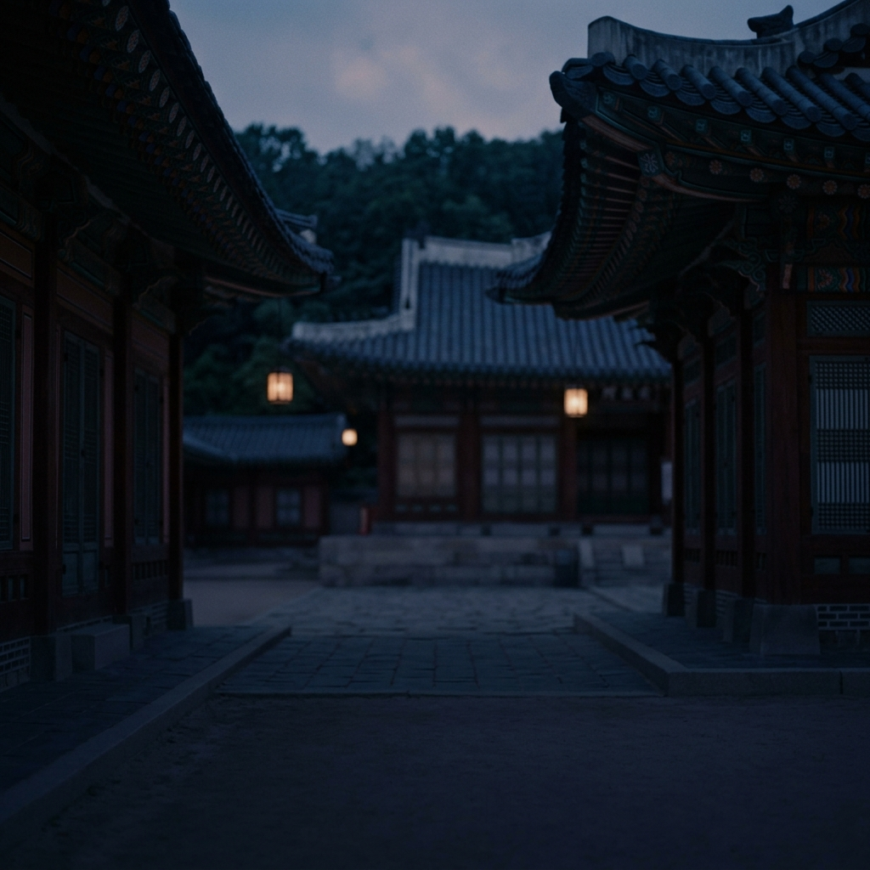
5. 작자 미상 <인현왕후전> 특강
조선 시대 '3대 궁중 문학'의 백미
• 기사환국 ~ 갑술환국 시기 궁중 암투를 다룬 역사/국문 소설
작품의 입체적 특징
• 복잡한 인간 내면보다는 철저하게 선과 악을 양 극단으로 형상화함
궁극적인 집필 목적
• 유교적 권선징악 (인현왕후 복위의 정당성 확보, 장희빈 처단의 당위성)

Slide 7
6. 극단적 인물 대립 (선 vs 악)
인현왕후 (초지일관 절대적 선 / 유교 덕목의 화신)
• 임금이 쫓아내고 핍박해도 절대 원망하지 않음 (규원가와 다름)
• 군주에 대한 무한한 부덕과 인내 (답답할 정도의 순종성)
장희빈 (도 넘은 탐욕과 폭주의 상징)
• 가부장제가 가장 혐오하는 '투기(질투)'의 아이콘
숙종 (가부장제의 절대 권력자)
• 모함에 속아 폭정을 하나, 국왕이기에 강력한 비판에서는 살짝 빗겨감

Slide 8
7. 머릿속에 바로 꽂히는 사건의 전개
발단: 15세의 어린 인현왕후가 숙종의 두 번째 부인이 되다
전개: 하지만 아들을 낳은 건 장희빈, 무자비한 음해가 시작됨
위기: 장희빈 치맛폭에 속은 숙종, 인현왕후를 서인으로 폐위
• 쫓겨난 안국동 사가에서도 인현왕후는 시종일관 침착함 유지
절정: 장희빈이 중전이 되었으나 그 패악질에 숙종이 질려버림
결말: 숙종 대오각성 ➔ 인현왕후 복위 ➔ 장희빈 참교육(사약)

Slide 9
8. 고전 소설 단골 문제! [서술자의 개입]
서술자의 개입 (편집자적 논평)
• 관찰자여야 할 렌즈 뒤 서술자가 불쑥 나타나 상황을 훈수두고 평가함
본문 예시: 서술자의 편애 터짐
• "어찌 가련치 아니하리오. 만물도 슬퍼하고 하늘도 감동했다"
이렇게 대놓고 논평을 날리는 효과?
• 독자들을 감정적으로 세뇌(?)하여 자연스레 인현왕후 편을 들게 함
• 장희빈의 악행에 대한 분노 수치를 최대로 끌어올림

